Slide 1
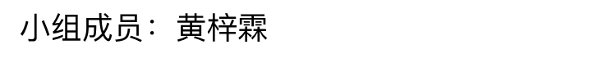
Z3在多个领域的应用
排除了已经讲过的Z3的基本原理、逆向工程以及程序验证

Slide 2
目录
一、程序综合
二、Z3在程序综合中的应用
三、Z3在程序综合中的底层工作流程
四、Z3在CEGIS领域的应用
五、Z3在网络配置分析领域的应用
六、Z3在依赖解析领域的应用
七、Z3在解决线性约束方面的应用

Slide 3
一、程序综合(program Synthesis)
Program Synthesis is the task of automatically finding programs from the underlying programming language that satisfy user intent expressed in some form of constraints.
———Sumit Gulwani
三个重要维度：
1.以某种形式规约表达的用户意图
2.以某种程序语言表达的程序空间
3.在程序空间中运用某种搜索技术找到符合用户意图的程序
我们要给出的程序综合的两个要素： ① 输入输出示例
② 非完整的逻辑规约
规约
合成器
程序

Slide 4
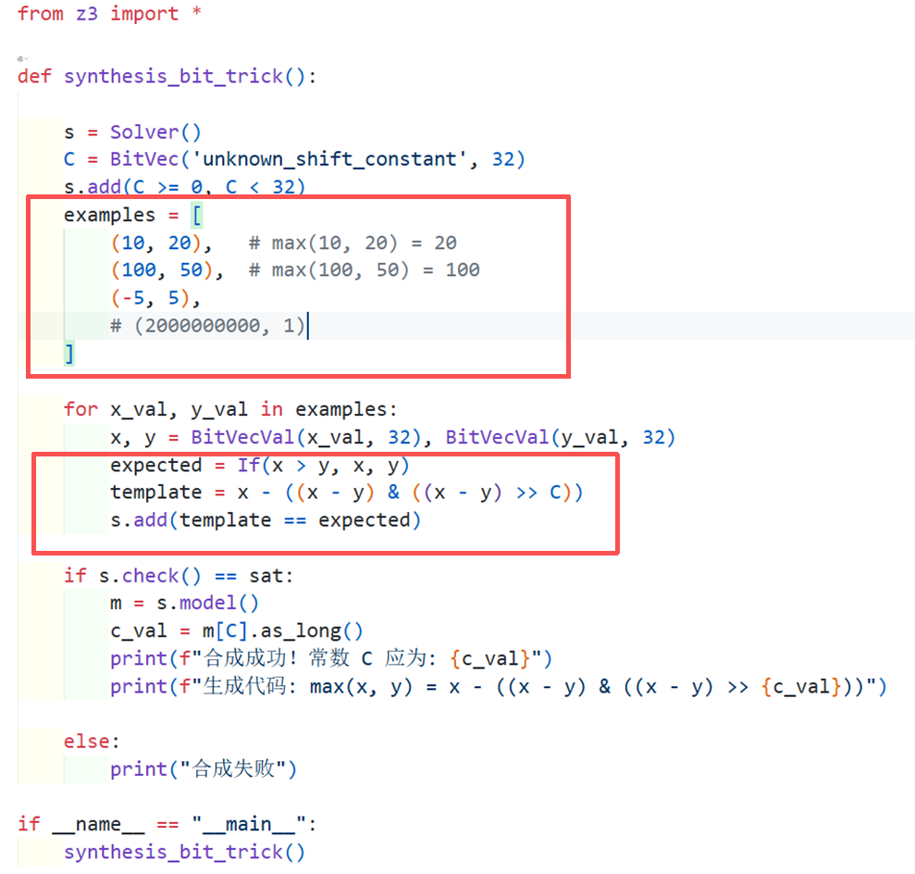
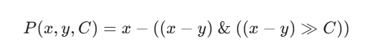
二、Z3在程序综合中的应用
这个程序在干什么？
使用z3生成一个无分支的判断两个数字大小的代码
① 输入输出示例
(10,20) (100,50) (-5,5)
② 非完整的逻辑规约(C是未知量)：
位与计算以及算术右移

Slide 5
二、Z3在程序综合中的应用
情况 1：x < y
假设：x=10, y=20
差值：x - y = -10
二进制 (32位补码)：1111...1111 0110 (符号位是 1)
右移 31 位：符号位 1 被复制并填满整个 32 位。
结果：1111...1111 1111 (即十进制 -1)
按位与：(-10) & (-1) = -10
最终计算：x - (x - y) = y
情况 2：x ≥ y
假设：x=20, y=10
差值：x - y = 10
二进制：0000...0000 1010 (符号位是 0)
右移 31 位：符号位 0 被复制并填满整个 32 位。结果：0000...0000 0000 (即 0)
按位与：10 & 0 = 0
最终计算：x - 0 = x

Slide 6
二、Z3在程序综合中的应用
为什么需要没有if的条件判断语句的代码？
① 在底层汇编中，if 意味着“跳转指令（Jump）”。现代 CPU（如 Intel/AMD）使用流水线技术， 会试图“预测”程序会跳到哪一边。如果预测错了：CPU 必须清空流水线，重新加载指令。这会浪费几十个时钟周期，导致严重的性能惩罚。但如果没有跳转，CPU 可以全速运行，不用担心预测错误。因此我们需要没有条件判断的无分支代码。
② 防止“侧信道攻击”。含有If语句的代码，如果条件为真和为假时执行的代码量不同，或者 CPU 分支预测的行为不同，黑客可以通过测量执行时间（Timing Attack）来推测数据的内容。

Slide 7
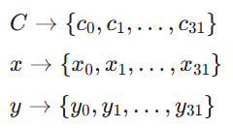
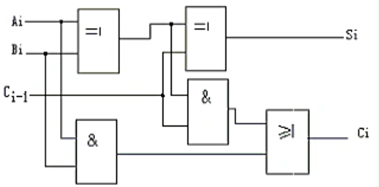
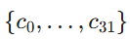
三、Z3在程序综合中的底层工作流程
在代码 s.check()的背后，Z3 并没有进行数学上的代数推导，而是执行了 Bit-Blasting
Bit-Blasting 是将位向量的算术运算公式，转化为等价的命题逻辑公式(也可以说是布尔电路)的过程。
首先 C,x,y 在底层是 32 个独立的布尔变量：
然后，z3构造一个32位的全加器链
Z3的目标是找到一组布尔值
使得整个电路对于给定的输入 {x, y} 输出正确的逻辑电平
一位全加器

Slide 8
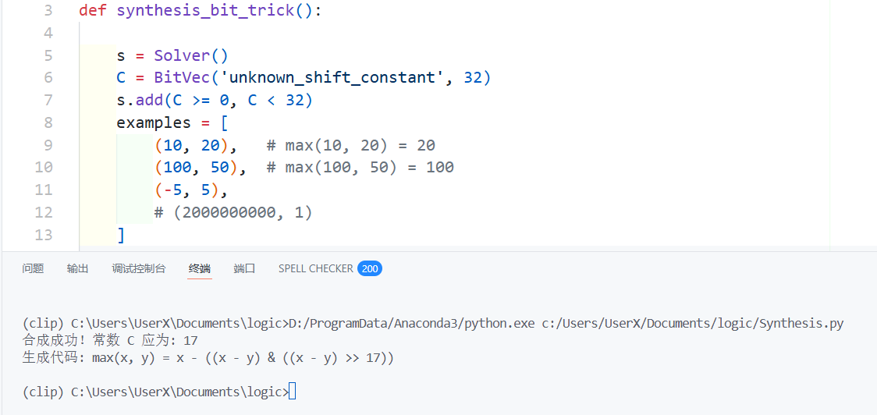
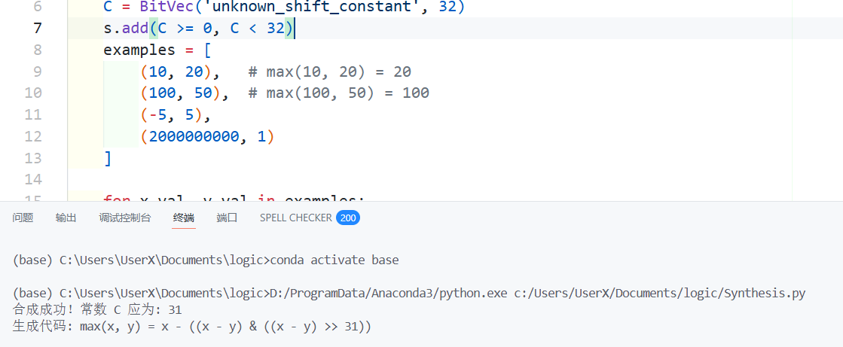
三、Z3在程序综合中的底层工作流程
Z3将这个32位加法器的电路图转化为CNF合取范式，32 位全加器链，现在变成了一个包含成百上千条“必须同时满足的规则”的列表。最后将该列表交给Z3的SAT-Slover找到一组True/False的赋值，使所有CNF子句为真。在这个过程中，使用了CDCL算法。
有趣的一点是，当样例过小时，Z3求得的C往往不会是31，而是17。这里可能的原因是程序合成的过拟合问题。对于由小整数组成的测试用例，右移17位和右移31位产生的效果是一模一样的。

Slide 9
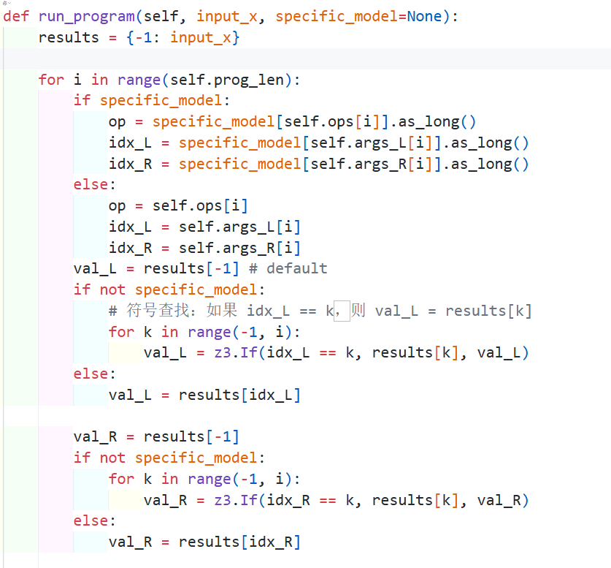
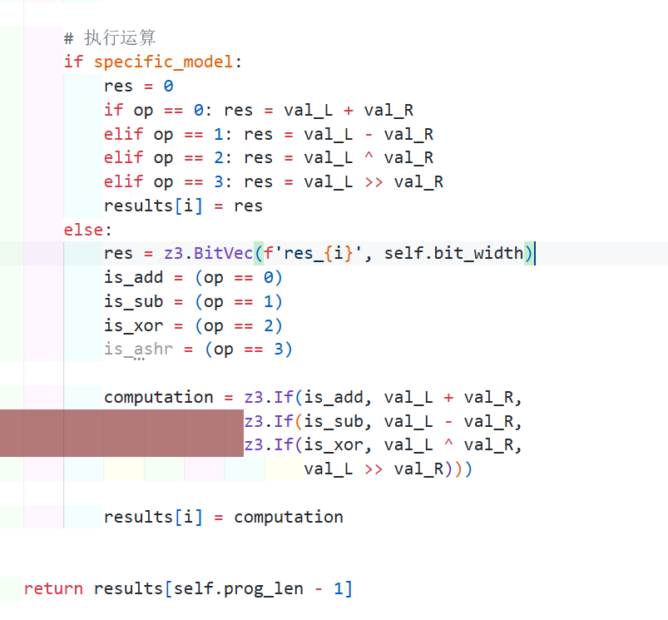
四、Z3在CEGIS领域的应用
CEGIS的全称：Counter-Example Guided Inductive Synthesis(反例引导的归纳合成)
其实也是程序合成的一部分
CEGIS 是一种“通过不断的失败来逼近真理”的迭代过程。它解决了程序合成中最大的难题：“如何确保我生成的程序对全世界所有的输入都是正确的？
不用if，使用 Z3 自动从指令集 [Add, Sub, Xor, Shr]中，合成出一个计算8-bit 整数绝对值abs(x)
代码的核心函数
Run_program

Slide 10
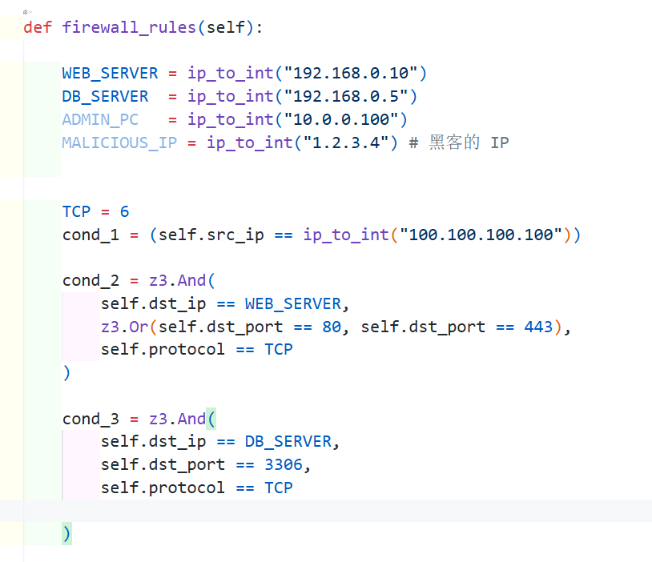
五、Z3在网络配置分析领域的应用
某防火墙规则复杂，几千条规则交织，需要利用Z3解决的问题是：能否从外网IP访问到内部数据库所在地址的某个端口
Z3被用于VPC可达性分析器和微软的Azure SecGuru中

Slide 11
六、Z3在依赖解析领域的应用
在pip install的时候，有时候可能会碰到下面的情况：
要安装 App A。
App A 需要 Lib B (>= 2.0)
但已经装了 App C
它依赖 Lib B (< 3.0) 且 Lib D (== 1.5)。
Lib B 2.5 又依赖 Lib D (>= 2.0)。
Z3要解决的问题： 到底该装哪个版本的 B 和 D，才能兼容

Slide 12
六、Z3在依赖解析领域的应用
z3.Implies(...)：如果前面的发生了，后面的必须发生；但如果前面的没发生，后面的既可以发生也可以不发生
# 规则：Lib B 2.5 依赖 Lib D (>= 2.0) z3.Implies(lib_b_2_5, lib_d_2_0)
z3.Bool(...)：决定某个状态的真假
lib_b_2_5 = z3.Bool('LibB_v2.5’)
若上面的代码为真则安装2.5版本的LibB，如果不为真，则不安装该版本
z3.AtMost(..., k)：一种互斥限制
# 规则：所有的 Lib B 版本中最多只能选 1 个 z3.AtMost(lib_b_2_0, lib_b_2_5, lib_b_3_0, 1)

Slide 13
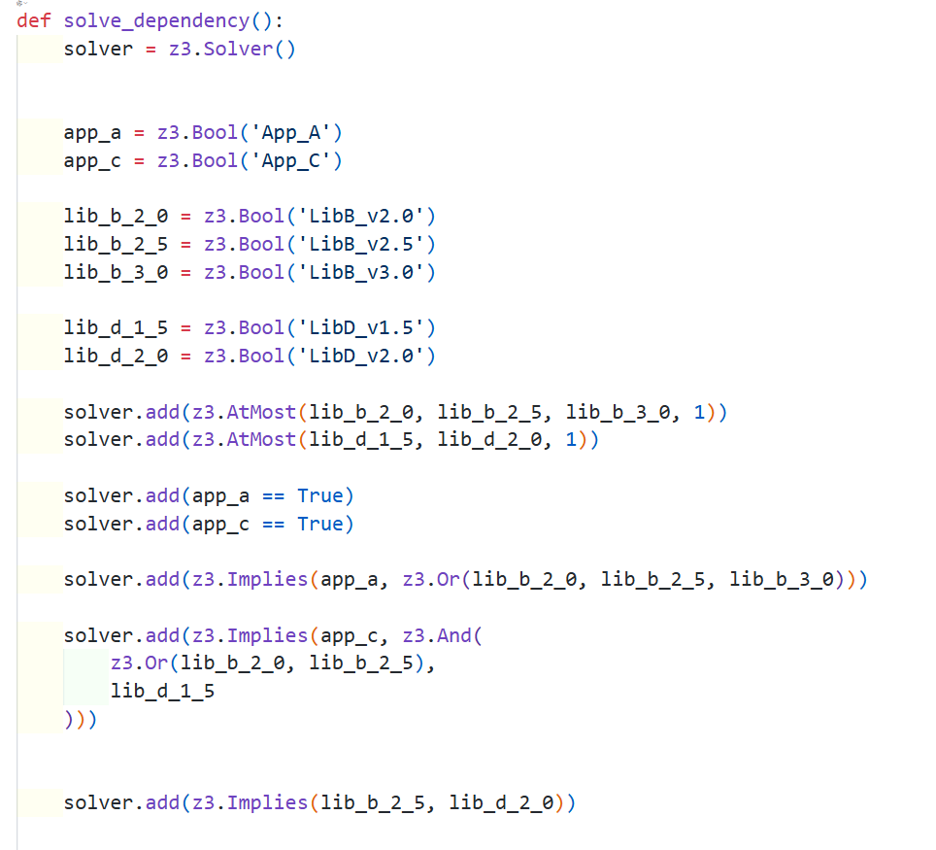
六、Z3在依赖解析领域的应用
很多OCaml 包管理器 (Opam)用户会直接调用Z3解决极其复杂的依赖升级问题，因为 Z3 在处理极大规模搜索空间时比内置的启发式算法更强。

Slide 14
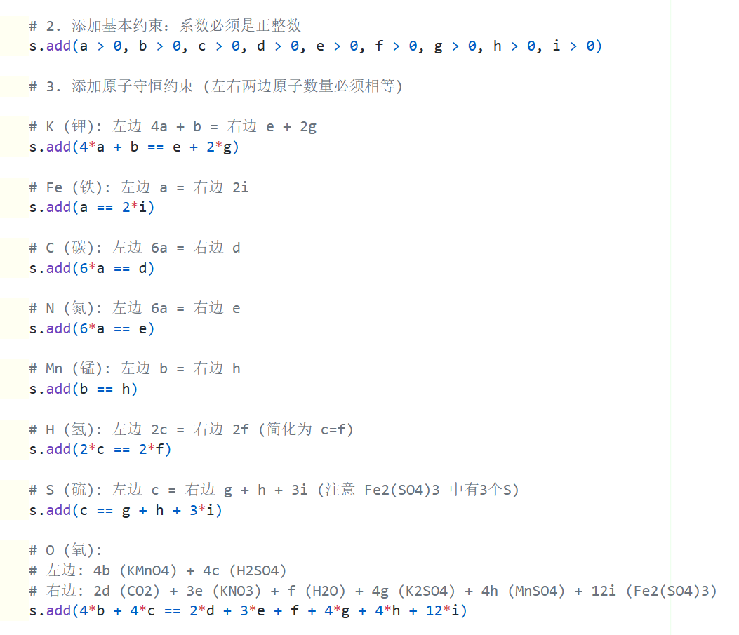
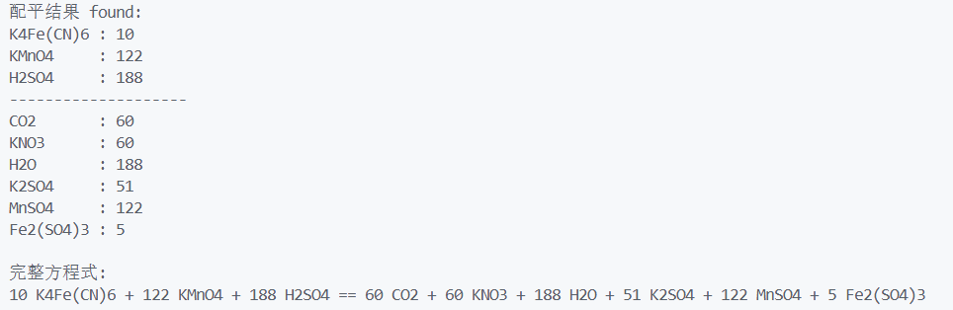
七、Z3在解决线性约束方面的应用
可用于配平化学方程式
K4Fe(CN)6 + KMnO4 + H2SO4 == CO2 + KNO3 + H2O + K2SO4 + MnSO4 + Fe2(SO4)3

Slide 15
谢谢

